Slide 1
CANLILAR ve ENERJİ İLİŞKİLERİ
Enerji Kaynakları ve Geri Dönüşüm
Mustafa ÇELİK

Slide 2
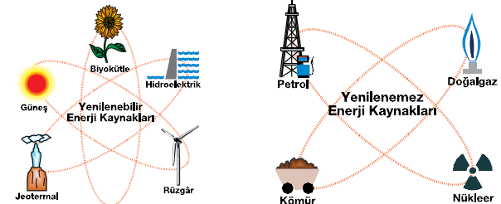
Enerji kaynakları herhangi bir yolla enerji üretilmesini sağlayan kaynaklardır.

Slide 3
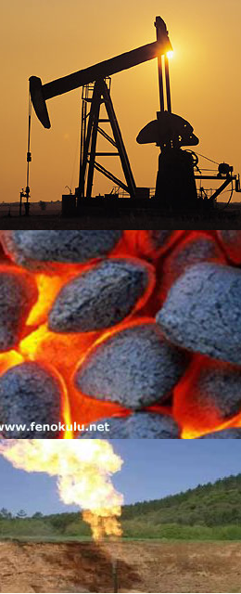
Yenilenemez Enerji Kaynakları
Fosil yakıtlar ve nükleer enerji elde edilen radyoaktif elementler yenilenemez enerji kaynaklarıdır. Bu kaynakların oluşumu ve kullanıldıklarında yenilenmeleri çok uzun sürede (milyonlarca yıl) gerçekleştiği için yenilenemez enerji kaynaklan olarak adlandırılırlar.

Slide 4
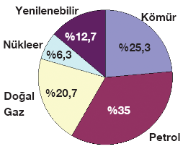
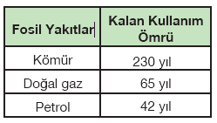
Fosil Yakıtlar: Doğal gaz, kömür ve petrol fosil yakıtlardır.
Fosil yakıtlar termik santrallerde elektrik enerjisi üretmek için kullanıldığı gibi işyerleri ve evlerde ısınma amacıyla da kullanılır.
Günümüzde elektrik üretiminde dünyada en çok kömür kullanılmaktadır. Petrol ise dünyada en yaygın kullanım alanı olan enerji kaynağıdır, sadece enerji üretmek için kullanılmaz.
Benzin, mazot, LPG (Likit Petrol Gazı), plastik, naftalin, boya, teflon ve günlük hayatta kullandığımız birçok şey petrolden yapılır.
Doğal gaz ise renksiz, kokusuz, gaz hâlindeki bir fosil yakıttır.

Slide 5
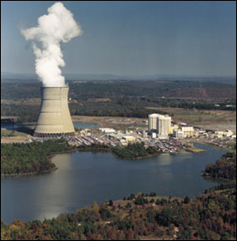
Nükleer Enerji: Bu güç santralinde uranyum, plütonyum gibi radyoaktif elementler kullanılarak elektrik enerjisi elde edilir. Bu olay gerçekleşirken aynı zamanda radyoaktif atıklar da oluşur. Radyoaktif atıklar dışarıya radyasyon geçirmeyen özel kasalara konularak yerin derinliklerine gömülür. Aynı şekilde nükleer güç santralleri de çevreye zarar vermeyecek özel güvenlik önlemleri alınarak yapılır.

Slide 6
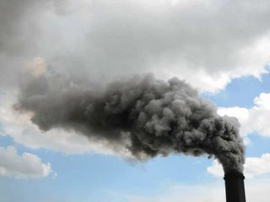
Kömür, doğal gaz, petrolün kullanılması çevremizin ve canlıların sağlığına zarar veren karbon dioksit (CO2), karbon monoksit (CO) gibi sera etkisine yol açan gazların oluşumuna neden olur.
Isınma ve enerji üretimi için kullanılan fosil yakıtlar kullanıldığında kükürt dioksit (SO2), azot oksitleri (NO veya NO2), ozon (O3), kurşun (Pb) gibi hava, su ve toprağın kirlenmesine yol açan atıklar açığa çıkar.

Slide 8
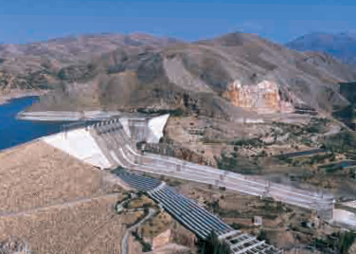
Yenilenebilir Enerji Kaynakları
Hidroelektrik, rüzgâr, jeotermal kaynaklar, güneş ve biyokütle, yenilenebilir enerji kaynaklarına örnektir. Bunların yenilenebilir olmaları, kullanıldıkları hâlde tükenmemelerinden kaynaklanır.
Hidroelektrik Enerjisi: "Hidro", Latincede su anlamına gelir. Hidroelektrik de suyun hareketinden yararlanarak üretilen enerjidir. Burada suyun potansiyel enerjisinden yararlanarak elektrik üretilir.

Slide 9
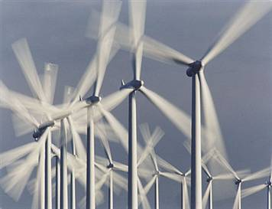
Rüzgar enerjisi: Rüzgârın hareket enerjisinden yararlanarak rüzgâr jeneratörleri ile elektrik enerjisi üretilir.
Ülkemizin rüzgâr enerjisinden yararlanma potansiyeli yüksektir ancak henüz bu kaynaktan yeterince yararlanılamamaktadır.

Slide 10
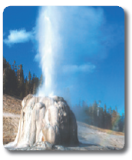
Jeotermal Enerji: Latincede "Jeo" yer, "termal" ısı anlamına gelir. Jeotermal enerji yeryüzünün iç tabakalarında bulunan sıcak su ya da buhardan yararlanarak elde edilir.

Slide 11
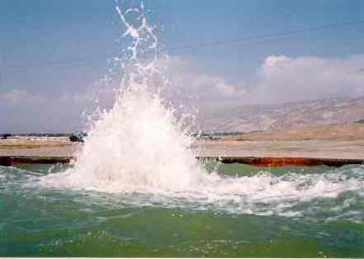
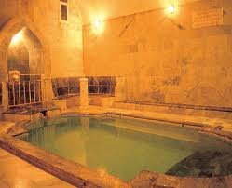
Jeotermal enerjinin ilk kullanım alanları kaplıcalardır. 20. yüzyılın başlarından itibaren elektrik enerjisi üretimi için jeotermal güç santralleri kurulmaya başlanmıştır. Ülkemiz jeotermal enerji kaynakları açısından zengindir.
Jeotermal enerjiden evlerin ve seraların ısıtılması, dokuma sanayisi, konservecilik gibi daha birçok alanda yararlanılır.
Jeotermal enerji kullanımı çevreye ve atmosfere atık madde verilmesine neden olmaz.

Slide 12
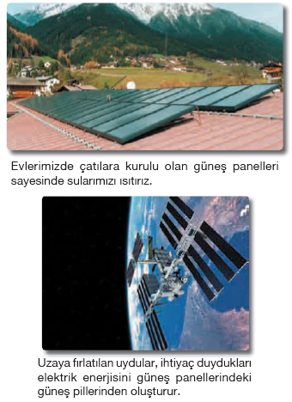
Güneş enerjisi: Güneş; rüzgârların oluşması, suyun hareketi, bitkilerin büyümesi gibi birçok olayın gerçekleşmesini sağlar.
Ülkemizin coğrafi konumu güneş enerjisinden yararlanmak için oldukça elverişlidir.

Slide 13
Biyokütle (Bitki ve Hayvan Atıkları) Enerjisi:Bitki ve hayvan atıklarından yararlanılarak elde edilen enerji biyokütle enerjisi olarak adlandırılır.
Biyokütle enerjisi; çiftlik hayvanlarının dışkıları, besin atıkları, ölü ağaçlar, ağaç dalları, ekinler, odun parçaları, ağaç kabuğu ve talaştan elde edilebilir.
Bitkilerden biyodizel, biyoetanol elde etmek ise modern yöntemlerin kullanıldığı uygulamalardır.

Slide 14
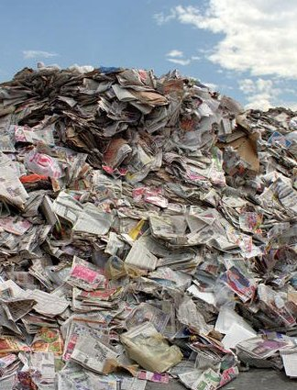
Biyokütle enerjisi elde edilecek atıklar ve kalıntılar, güç santraline getirilir. Burada atık çukuruna boşaltılır ve yakılır. Yanma sırasında ortaya çıkan sıcak gazlar çeşitli işlemlerden geçirilerek elektrik enerjisi üretmek için kullanılır.
Biyokütleden enerji elde etmenin başka bir yolu da atık ve kalıntıları, bekletme tanklarında çürümeye bırakmaktır. Bu tanklarda çürüyen atıklardan metan gazı üretilir. Bu gaz, daha sonra ısıtma amacıyla yakılır.
Aynı yöntem, hayvanların dışkılarıyla da uygulanabilir. Fosil yakıtlara göre daha çevreci bir enerji olan biyokütleden enerji elde etmenin yeni yolları araştırılmaktadır.

Slide 16
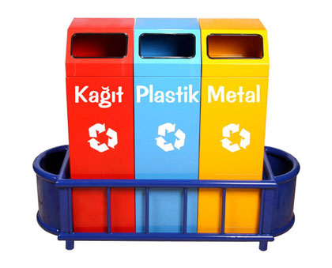
Geri Dönüşüm
Geri dönüşüm, kullanım dışı kalan atıkların ham madde olarak kullanılıp yeniden üretime katılmasıdır.
Atıkların ayrı ayrı toplanıp cinslerine göre ayrılarak fiziksel, kimyasal veya biyolojik işlemlerle dönüştürülerek yeniden kullanılır hâle getirilmesi veya enerji elde etmek için kullanılması şeklindeki faaliyetlerin tümü geri dönüşümdür.

Slide 17
Atıklarla baş edebilmek için en iyi çözüm;
Öncelikle daha az atık üretmeye çalışmak,
Daha sonra onları değerlendirmek için en uygun yolu bulmak,
Onarıp yeniden ya da başka bir amaçla kullanmaktır.
Ayrıca, geri kazanımla yeni maddelerin üretiminde kullanılması için çaba harcamak,
Başka bir çare kalmadığında da çöpe atarak çöp alanına göndermektir.

Slide 18
Geri dönüşüm logosunu gördüğümüz plastik, cam, metal ve kâğıt malzemeler atık maddelerden üretilmiş ürünlerdir.
Tükettiğimiz maddeleri geri dönüşüm halkası içine katabildiğimiz zaman bunların ham madde olarak tekrar kullanılmasını sağlamış oluruz.

Slide 19
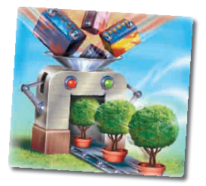
Geri dönüştürülebilen maddelerin ham madde olarak tekrar kullanılması, büyük miktarda enerji ve ham madde tasarrufu da sağlar.
Örneğin alüminyumun geri dönüştürülerek kullanılması %35'e varan enerji tasarrufu sağlar.
Bir başka geri dönüşüm uygulaması örneği de atıkların enerji üretmek için kullanılma yolu olan biyokütle enerjisidir.
Bir ton atık kâğıdın, kâğıt hamuruna katılmasıyla 20 ağacın kesilmesini engelleyebiliyoruz

Slide 20
Mustafa ÇELİK
Fen ve Teknoloji Öğretmeni
Türk Telekom YİBO
Digor/KARS

